Slide 1
04
المركز الحضري للحوسبة والبيانات - الولايات المتحدة الأمريكية

Slide 2


المركز الحضري للحوسبة والبيانات - نظرة عامة
1- نظرة عامة
نظرة عامة
تأسس المركز الحضري للحوسبة والبيانات كمبادرة بحثية مشتركة بين جامعة شيكاغو ومختبر أرجون الوطني
تتمثل مهمة المركز في اتباع آلية عمل منسقة في إنشاء بيئات حضرية مستدامة ومرنة وقادرة على دعم التنمية البشرية للأفراد والجماعات
شيكاغو، الولايات المتحدة الأمريكية
المقر الرئيسي
2012
سنة الإطلاق
جامعة
النوع
الخدمات
يعمل المركز على إنشاء الموارد والأدوات للباحثين والعلماء ومسؤولي إعداد السياسات والحكومات والمواطنين
المدن المشمولة لدى المركز هي على سبيل المثال: أتلانتا وأوستن وشيكاغو ودنفر ونيويورك وسان فرانسيسكو وسياتل وبريستول (المملكة المتحدة)
«منصة بليناريو لاستكشاف البيانات والتنقيب عنها» التي طورها المركز توفر للمستخدمين نظاماً للبحث عن البيانات المفتوحة حيث يسمح هذا النظام للمستخدمين استكشاف أي منطقة معينة على الخريطة واستكشاف وتحليل البيانات التي يجمعها المركز خلال فترة زمنية محددة
8
عدد المدن المرصودة
الجهات الحكومية
مسؤولو التخطيط العمراني
أنواع المستخدمين والعملاء
Notes:
https://iuo.mohua.gov.in/portal/apps/sites/#/data
https://iuo.mohua.gov.in/portal/apps/sites/#/data/pages/iuo
https://smartcities.gov.in/India_Urban_Observatory
https://www.esri.in/~/media/esri-india/files/pdfs/industries/government/smart-cities/case-study/indian-urban-observatory

Slide 3
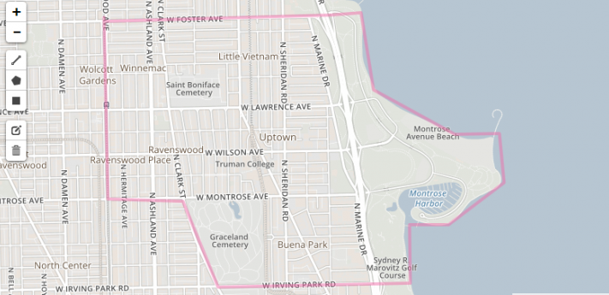
دورة معالجة البيانات في المركز
2- جمع البيانات ومعالجتها
يعمل المركز على جمع البيانات من مصادر متعددة ويتم معالجتها لإنشاء أكثر من 100 مؤشر مختلف في 8 مدن
منصة واجل (Waggle)
بيانات أجهزة الاستشعار (مجموعة الأشياء AoT)
البيانات الأساسية
واجهة برمجة التطبيقات لنقل الحالة التمثيلية (RESTful API)
واجهة برمجة التطبيقات
بيانات الطقس
البيانات المحلية
البيانات الثانوية
واجهة برمجة التطبيقات
نظام إدارة قواعد البيانات بوستجري إس كيو إل (PostgreSQL)
المرتبط بخدمات أمازون ويب (AWS)
بيانات المستخدم
مكتبة ليفلت (Leaflet) ومنصة خريطة الشوارع المفتوحة (OpenStreetMap)
استخراج البيانات وتحويلها وتحميلها
Notes:
https://cur.org.au/project/australian-urban-observatory/
https://auo.org.au/partner/
https://auo.org.au/about/
https://au.linkedin.com/company/australian-urban-observatory?trk=public_profile_topcard-current-company
https://rmit.figshare.com/articles/educational_resource/Australian_Urban_Observatory_Paid_Partnership_Prospectus/14150183

Slide 4
جمع البيانات ومعالجتها - مصادر البيانات
2- جمع البيانات ومعالجتها
يعمل المركز على جمع المعلومات من خلال أجهزة استشعار منتشرة في 8 مدن تتكامل مع المعلومات الثانوية الواردة من مصادر حكومية ويتم تسليمها من خلال منصة بليناريو
الوصف
مصدر البيانات
يتم نشر أجهزة استشعار ممكّنة من خلال مجموعة الأشياء في مناطق المدن بكثافة تتراوح من جهاز لكل كتلة مربعة إلى جهاز لكل كيلومتر مربع. وتعمل هذه الأجهزة على جمع البيانات على فترات زمنية منتظمة في مواقع ثابتة، ويمكن استخدامها لرصد المتغيرات البيئية بمرور الوقت، بالإضافة إلى المتغيرات البشرية مثل الضوضاء وجودة الهواء وحركة المركبات والطقس. ويتم جمع البيانات بصورة زمنية (كل 30-60 ثانية) ومكانية
بيانات أجهزة الاستشعار (مجموعة الأشياء AoT)
تتضمن بيانات أجهزة الاستشعار بالإضافة إلى بيانات محطات الطقس التابعة للإدارة الوطنية للمحيطات والغلاف الجوي (NOAA) التي يتم جمعها كل ساعة وكل يوم، وقد تم أيضاً دمج جميع بيانات هذه المحطات الموجودة في الولايات المتحدة منذ عام 2011 في منصة بليناريو
بيانات الطقس
تتضمن البيانات المجمعة على المستوى الإقليمي، والتي تحتوي على متغيرات ثابتة نسبياً بمرور الوقت، مثل البيانات الديموغرافية والبيانات الاقتصادية المحلية. وقد تم أيضاً دمج البيانات المأخوذة من تعداد الولايات المتحدة في منصة بليناريو.
البيانات المحلية
يتوفر لمستخدمي المنصة إمكانية دمج بياناتهم على المنصة، حيث يسهل على الجهات الحكومية وغيرها من المؤسسات إنشاء نسختها الخاصة من منصة بليناريو وربما تخصيصها وفقاً لاحتياجاتها، بما يشمل البيانات المفتوحة والبيانات المخصصة للاستخدام الداخلي. ويمكن للمؤسسات أيضاً تقديم بيانات مفتوحة للتكامل مع الإصدار الحالي لمنصة بليناريو، حيث تسمح البنية المعمارية للمستخدمين بتحديد مجموعات البيانات التي ستتاح للعامة والمجموعات الأخرى التي يجب أن تظل "سرية" ولا تتاح إلا للاستخدام الداخلي فقط من جانب المستخدمين المصرح لهم.
بيانات المستخدم
Notes:
https://static1.squarespace.com/static/5512f522e4b06a6b8efa5c17/t/566afaa57086d79411ade5ee/1449851557974/PlenarioICDE.pdf

Slide 5

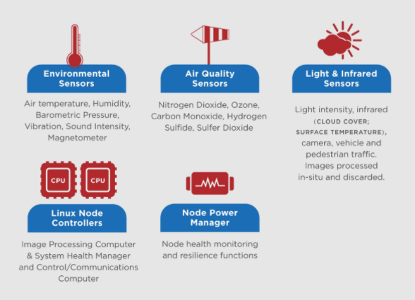
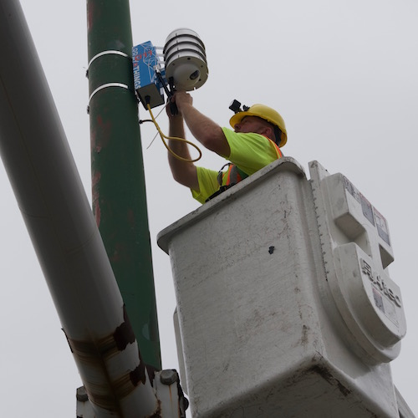
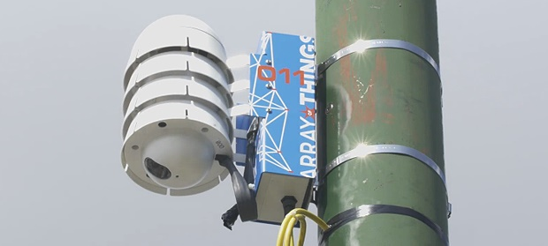
جمع البيانات ومعالجتها - مجموعة الأشياء (1/ 2)
2- جمع البيانات ومعالجتها
مجموعة الأشياء (AoT) هي عبارة عن نظام قياس حضري يتألف من عُقد مكونة من وحدات (modular nodes) قابلة للبرمجة ومزودة بأجهزة استشعار وقدرات حاسوبية بحيث يمكنها تحليل البيانات داخلياً، ويمكن نقلها بعد ذلك إلى مركز البيانات. توفر مجموعة الأشياء للباحثين والجمهور بيانات تعتمد على الموقع الجغرافي بصورة آنية وتتعلق هذه البيانات بالبيئة والبنية التحتية والأنشطة في المجال الحضري
تم تثبيت عُقد مجموعة الأشياء (AoT nodes) في مدينة شيكاغو وعدد متزايد من المدن الشريكة بهدف جمع البيانات بصورة آنية حول بيئة المدينة وبنيتها التحتية والأنشطة المقامة فيها لأغراض استخدامها في الأبحاث والاستخدام العام. وتبلغ تكلفة العُقدة المجهزة بالكامل 2,500 دولار أمريكي تقريباً مقابل المكونات والتجميع.
Notes:
http://arrayofthings.github.io/
http://arrayofthings.github.io/faq.html
http://arrayofthings.github.io/node-locations.html

Slide 6
جمع البيانات ومعالجتها - مجموعة الأشياء (2/ 2)
2- جمع البيانات ومعالجتها
الوصف
العنصر المكوِّن
التكنولوجيا
أجهزة الاستشعار هي أجهزة مادية موجودة على العُقد التي تسجل القياسات.
تقيس هذه الأجهزة درجة الحرارة والضغط الجوي والضوء والاهتزاز وأول أكسيد الكربون وثاني أكسيد النيتروجين وثاني أكسيد الكبريت والأوزون وكثافة الصوت في البيئة المحيطة.
يتم تضمين كاميرا للتصوير في كل عُقدة بهدف رصد الأحوال مثل المياه الراكدة، والضباب والمطر، أو حركة المشاة والمركبات في الشارع، وذلك باستخدام خوارزميات البرمجيات وتتم معالجة بيانات الصور داخل العُقدة.
عُقد (Nodes)
أجهزة الاستشعار
المنصة عبارة عن مشروع لتصميم وتطوير ونشر منصة لأجهزة الاستشعار اللاسلكية وهي مزودة بقدرات حوسبية طرفية (edge computing) متطورة لتمكين سلالة جديدة من علوم البيئة وأبحاث المدن الذكية التي تعتمد على أجهزة الاستشعار.
تستفيد البنية المعمارية من التكنولوجيا الناشئة في الحوسبة السحابية وأجهزة الاستشعار وأجهزة المعالجة (processors) منخفضة الطاقة لبناء عُقد استشعار قوية وموثوقة يمكنها تحليل البيانات والاستجابة لها بفعالية. وتوفر الحوسبة السحابية موارد مرنة (elastic) لتخزين البيانات وحوسبتها.
منصة تكنولوجيا
منصة واجل (Waggle)
تعتمد واجهة برمجة التطبيقات على امتدادين من امتدادات برنامج بوستجريس (Postgres) وهما: PostGIS وTimescaleDB، وتدعم الواجهة أيضاً تطبيق لغة الاستعلام (GraphQL)
يتم نشر البيانات الجديدة على موقع التنزيل كل 24 ساعة وكذلك على خدمة واجهة برمجة التطبيقات كل خمس دقائق
يتم الاحتفاظ بالبيانات في واجهة برمجة التطبيقات لمدة أسبوع واحد، من حيث قياسات أجهزة الاستشعار ومقاييس العُقد. وللوصول إلى البيانات التي يرجع تاريخها إلى أكثر من سبعة أيام، يمكن استخدام مستعرض ملفات مجموعة الأشياء (AoT File Browser) للوصول إلى مجموعات البيانات الكاملة
لكل نوع من أنواع الجهات نقطة نهاية خاصة به في واجهة برمجة التطبيقات، حيث يبلغ حد السرعة في الواجهة 1,000 طلب في الدقيقة الواحدة لكل عنوان من عناوين بروتوكول الإنترنت (IP)
تكامل آلي
واجهة برمجة التطبيقات
يركز مشروع القياس الذكي على القياسات الجديدة التي يمكن دعمها بالحوسبة الطرفية، والتي تتطلب بدورها الدعم من خلال الذكاء الاصطناعي والتعلم الآلي، أو الذكاء الاصطناعي في الأجهزة الطرفية (AI-at-the-Edge)
يستخدم المشروع منصة حوسبة مفتوحة لدعم أطر عمل برامج الذكاء الاصطناعي والتعلم الآلي الحالية والمتوقعة في المستقبل
يوفر استخدام الحوسبة الطرفية طريقة لدعم تحليل الصور دون تكبد تكاليف الاتصالات أو مخاطر الخصوصية التي تنشأ عن تجميع أرشيفات الصور الشاملة، وكذلك توفر الحوسبة الطرفية لمعالجة الصوة والصوت آليات ملموسة وقوية جداً لحماية الخصوصية
معالجة بيانات أولية
الذكاء الاصطناعي في الأجهزة الطرفية (AI-at-the-Edge)
Notes:
http://arrayofthings.github.io/
https://arrayofthings.docs.apiary.io/#reference/0/project
https://wa8.gl/
https://github.com/UrbanCCD-UChicago/api_of_things
https://dl.acm.org/doi/abs/10.1145/3063386.3063771

Slide 7
جمع البيانات ومعالجتها - المنصة
2- جمع البيانات ومعالجتها
يستخدم المركز مجموعة متنوعة من التقنيات لتمكين عمليات جمع البيانات وتكاملها وتحليلها وتسليمها
الوصف
التكنولوجيا
تستخدم عملية الاستخراج والتحويل والتحميل (ETL) برنامج كيليري (Celery) لتسجيل الدخول، بينا يتوفر برنامج ريديس (Redis) لدعم التخزين المؤقت عند توقع أحمال عالية.
البرنامج الآلي لإنشاء عملية الاستخراج والتحويل والتحميل
تم إنشاء الواجهة الخلفية للبيانات في منصة بليناريو كقاعدة بيانات علائقية قائمة على نظام بوستجري إس كيو إل (PostgreSQL) بامتداد جغرافي مكاني (PostGIS).
نظام إدارة قواعد البيانات بوستجري إس كيو إل (PostgreSQL)
يتم استخدام هذه المجموعة كأداة لرسم الخرائط العلائقية للكائنات ومزودة بكل من امتدادي GeoAlchemy
مجموعة أدوات إس كيو إل ألكيمي (SQL Alchemy)
تم تطوير تطبيق الويب المزود بواجهة برمجة التطبيقات باستخدام إطار عمل فلاسك، وهو عبارة عن إطار قابل للتخصيص ويعمل بلغة بايثون ويوفر للمطورين إمكانية التحكم الكامل في كيفية وصول المستخدمين إلى البيانات
إطار عمل فلاسك (Flask)
يتم توفير إمكانيات رسم الخرائط من خلال مكتبة ليفلت (Leaflet) وهي عبارة عن مكتبة مفتوحة المصدر بلغة برمجة جافا سكربت للخرائط التفاعلية المتوافقة مع الأجهزة المحمولة، ويتم توفيرها أيضاً من خلال منصة خريطة الشوارع المفتوحة (OpenStreetMap) وهي عبارة عن مشروع قاعدة بيانات جغرافية مجانية قابل للتحرير
مكتبة ليفلت ومنصة خريطة الشوارع المفتوحة
يتم استضافة منصة بليناريو على البنية التحتية للحوسبة السحابية المرنة (EC2) الخاصة بخدمات أمازون ويب (AWS)
خدمات أمازون ويب (AWS)
يتم تخزين البيانات باستخدام خدمة التخزين البسيط (S3) التي تقدمها شركة أمازون، وهي عبارة عن إحدى الأدوات المقدمة من خلال خدمات أمازون ويب (AWS) وتوفر تخزين الكائنات من خلال واجهة خدمات الويب
خدمة أمازون للتخزين البسيط
يتم توفير البيانات باستخدام واجهة برمجة التطبيقات لنقل الحالة التمثيلية (Restful API) مع وجود نقاط نهاية لكل من البيانات الأولية (raw data)، وتجميع البيانات حسب الزمان والمكان، والبيانات التعريفية، والبيانات الخاصة بالطقس
واجهة برمجة التطبيقات لنقل الحالة التمثيلية (Restful API)
Notes:
https://static1.squarespace.com/static/5512f522e4b06a6b8efa5c17/t/566afaa57086d79411ade5ee/1449851557974/PlenarioICDE.pdf

Slide 8
جمع البيانات ومعالجتها - تكامل بيانات المستخدم
2- جمع البيانات ومعالجتها
تتبع المنصة نهجاً منظماً والذي يتيح أيضاً للمستخدمين تحميل (upload) بياناتهم التي يمكن دمجها على البوابة، ودمجها مع مجموعات البيانات الحالية وتحليلها باستخدام الأدوات المتاحة
الوصف
التكنولوجيا
في حالة قيام المستخدم بدمج بياناته مع منصة بليناريو، يمكن إرسال مجموعة بيانات كعنوان URL يشير إلى جدول متاح للجمهور بتنسيق CSV. يدعم هذا النهج مجموعات البيانات على إحدى منصات شركة سوكراتا (Socrata) أو شبكة أرشيف المعرفة الشاملة (CKAN)، بالإضافة إلى روابط مباشرة لملفات بتنسيق CSV
بيانات المستخدم
يعمل هذا البرنامج التابع لمنصة بليناريو على فحص مجموعة البيانات، والحصول على معلومات تعريفية - في حال توفرها - من المنصة المصدرية، إضافة إلى استنتاج أنواع الحقول والتحقق من المشكلات الشائعة المتعلقة بتكامل البيانات
البرنامج الآلي لإنشاء عملية الاستخراج والتحويل والتحميل
بعد إجراء عملية فحص أساسي للتأكد من استقرار عناوين URL وعدم وجود برمجيات ضارة، تبدأ عملية البرنامج الآلي لإنشاء عملية الاستخراج والتحويل والتحميل (ETL) في استيراد نسخة محلية من مجموعة البيانات في صورة جدول جديد في قاعدة بيانات قائمة على نظام إدارة قواعد البيانات بوستجري إس كيو إل (PostgreSQL). وبعد الاستيراد، تعمل منصة بليناريو على إدراج صف في الجدول الرئيسي لكل صف في مجموعة البيانات الجديدة، بما يشمل اسم مجموعة البيانات والمعرف الخاص بمجموعة البيانات (المفتاح الخارجي)، ومعرف الصفوف (المفتاح الأساسي)، والحقول المكانية والزمانية
قاعدة بيانات قائمة على نظام بوستجري إس كيو إل (PostgreSQL)
يتم توفير البيانات بعد ذلك من خلال واجهة برمجة التطبيقات لنقل الحالة التمثيلية (Restful API) مع وجود نقاط نهاية لكل من البيانات الأولية (raw data)، وتجميع البيانات حسب الزمان والمكان، والبيانات التعريفية، والبيانات الخاصة بالطقس
واجهة برمجة التطبيقات لنقل الحالة التمثيلية (Restful API)
Notes:
https://static1.squarespace.com/static/5512f522e4b06a6b8efa5c17/t/566afaa57086d79411ade5ee/1449851557974/PlenarioICDE.pdf

Slide 9
قابلية التوسع ومؤشرات الأداء الرئيسية
3- التعامل مع البيانات وقابلية التوسع
اتخذ المركز الحضري للحوسبة والبيانات العديد من الإجراءات لمعالجة التحديات المتوقعة لعملية التوسع، حيث تستند مؤشرات الأداء الرئيسية والمؤشرات العامة لديه إلى حالات الاستخدام الخاصة بالمدينة.
الوصف
مصدر البيانات
توقع المركز مواجهة التحديات خلال عملية التوسع (من حيث تجميع مليارات من عمليات الرصد) واتخذ عدداً من التدابير لمعالجة هذه المشكلات بما يشمل تقسيم البيانات والتنظيم المكاني لبيانات أجهزة الاستشعار باستخدام مخطط فورونوي (Voronoi) بدون تجانس (smoothing) مكاني لتقليل الحمل الحسابي
تم إصدار أول بيانات لمجموعة الأشياء كملف بتنسيق CSV مجمع، مع تحديث نقاط البيانات مرة واحدة فقط في اليوم. وتم أيضاً توسيع نطاق المشروع من خلال تنفيذ واجهات برمجة التطبيقات لتوفير البيانات للمستخدمين بصورة آنية مع تحديث القراءات كل 5 دقائق
وخلال السنوات الخمس الأولى، تم تركيب أكثر من 100 جهاز استشعار مبتكر في مدينة شيكاغو، ومن المقرر تركيب 500 جهاز استشعار لتوفير منصة بحثية كاملة لاختبار مفاهيم "المدينة الذكية" الجديدة
قابلية التوسع
تدعم مؤشرات المركز العلوم الاجتماعية والاقتصادية والمشاركة المجتمعية في تحقيق الأهداف المتعلقة بالاستدامة الحضرية والقدرة على الصمود والعيش
تسعى نسخة شيكاغو من منصة بليناريو إلى المساعدة في دراسة العلاقة بين الطقس المحلي والجريمة على سبيل المثال، ويتضمن ذلك رصد أكثر من 150 مؤشراً، بما يشمل مؤشرات الأداء الرئيسية المتعلقة بجرائم العنف والاعتقالات ومكالمات الطوارئ والطقس وحركة المرور. وتُستخدم مجموعة متنوعة من المصادر الخارجية لرصد هذه المؤشرات، بما يشمل بيانات الجرائم الحضرية، والبيانات المتعلقة بالمكالمات الواردة لمركز البلاغات 311، والمعلومات المفتوحة الواردة من بوابات البيانات التي تديرها مدينة شيكاغو ومقاطعة كوك وولاية إلينوي والحكومة الفيدرالية، إضافة إلى بيانات أخرى واردة من مئات من الإدارات الحكومية المستقلة مثل إدارة النقل في ولاية إلينوي أو إدارة الصحة العامة في مدينة شيكاغو
يشتمل إصدار سان فرانسيسكو من منصة بليناريو - الذي تم نشره تجريبياً في إطار مبادرة التنمية المستدامة لمدينة سان فرانسيسكو - على جمع البيانات حول مجموعة متنوعة من مؤشرات الاستدامة بدءاً من الإمكانية المتوفرة في بنية المجتمع لتيسير الوصول إلى المساحات الخضراء، والغطاء الشجري، واستهلاك المياه، واستخدام الطاقة
مؤشرات الأداء الرئيسية
Notes:
https://static1.squarespace.com/static/5512f522e4b06a6b8efa5c17/t/566afaa57086d79411ade5ee/1449851557974/PlenarioICDE.pdf
https://www.anl.gov/mcs/article/array-of-things-receives-midwest-iot-innovation-award

Slide 10
التعامل مع كميات كبيرة من البيانات
3- التعامل مع البيانات وقابلية التوسع
تعتمد منصة بليناريو التابعة للمركز بشكل أساسي على أدوات خدمات أمازون ويب (AWS) وقاعدة بيانات بوستجري إس كيو إل (PostgreSQL) للتعامل مع أحجام البيانات المتنوعة الواردة من المصادر الأساسية والثانوية
الوصف
التكنولوجيا
تسمح البنية المعمارية لموفري البيانات بتحديد مجموعات البيانات التي ستتاح للعامة والمجموعات الأخرى التي يجب أن تظل "سرية" ولا تتاح إلا للمستخدمين المصرح لهم فقط.
يجب استيراد جميع مجموعة البيانات مرة واحدة فقط ولكن يمكن الوصول إليها من قبل الجميع (أو جميع المستخدمين المصرح لهم إذا لم تكن مجموعة البيانات مفتوحة)
مصادقة المستخدم
بمجرد وجود البيانات التعريفية الضرورية في برنامج بوستجريس (Postgres)، يمكن لمنصة بليناريو بث بيانات أجهزة الاستشعار وتخزينها بشكل صحيح
تعمل منصة بليناريو على تخزين بيانات أجهزة الاستشعار في نظام ريدشفت التابع لخدمات أمازون ويب (AWS Redshift)، وهو عبارة عن قاعدة بيانات علائقية قائمة على نظام إدارة قواعد البيانات بوستجري إس كيو إل (PostgreSQL) مع الاحتفاظ بجداول منفصلة لكل سمة ذات أهمية. ويتيح ذلك الاستعلام السريع عن القيم من أجهزة الاستشعار المختلفة التي تقيس خاصية مادية واحدة
مخزن البيانات
عندما يتم إعداد قوائم بمجموعات البيانات استجابةً لاستعلام المستخدم، فلا تقتصر كل مجموعة على المعلومات الأساسية والروابط إلى مكان المنشأ والبيانات التعريفية فحسب، بل تشمل أيضاً رسماً بيانياً بسيطاً للتسلسل الزمني يوفر للمستخدم إشارة إلى التوجه الإجمالي لمجموعة البيانات، ومن ذلك على سبيل المثال ما إذا كانت المجموعة توفر معلومات ذات صلة لاستعلام معين
تتوفر معلومات حول كيفية تنظيف البيانات لجميع المستخدمين
استكشاف البيانات
تعمل منصة بليناريو على استيراد مجموعات البيانات ودمجها في قاعدة بيانات جغرافية مكانية واحدة، مما يؤدي إلى مواءمة ودمج مجموعات البيانات الأمر الذي يقلل حاجة المستخدم إلى القيام بذلك بنفسه
إضافة إلى ذلك، لا يعتمد سير العمل في منصة بليناريو على معرفة المستخدم لتحديد المكان المحتمل لوجود البيانات ذات الصلة
في الحالات التي قد يكون فيها المستخدم على علم ببيانات ليست ضمن منصة بليناريو، يتم تقديم طلب لاستيراد البيانات من خلال نموذج ويب
توحيد البيانات
لتوفير البيانات إلى منصة بليناريو، سيرسل خادم بيهايڤ Beehive (أو خوادم شبكة مستشعرات أخرى في المستقبل) البيانات إلى مسار تدفق البيانات من خلال خدمة كينيسيس المقدمة من خدمات أمازون ويب (AWS Kinesis) في مستند بتنسيق JSON المتحول إلى سلاسل
يتم قراءة هذه السلسلة بعد ذلك وتحليلها من خلال أداة رسم الخرائط التي تقسّم البيانات وتدرجها في الجدول الصحيح للسمات ذات الاهتمام في نظام ريدشفت (Redshift)
تتوفر البيانات بعد ذلك ليتم الاستعلام عنها بواسطة واجهة برمجة تطبيقات الاستعلام في منصة بليناريو
مدخلات ومخرجات البيانات
لكي تعمل منصة بليناريو على معالجة البيانات وتخزينها بشكل صحيح، يلزمها بيانات تعريفية تتعلق بشبكة أجهزة الاستشعار بأكملها، بالإضافة إلى العُقد وأجهزة الاستشعار والسمات ذات الاهتمام الموجودة بالشبكة. تتم إضافة هذه البيانات التعريفية من خلال صفحة المسؤول لتطبيق أبياري (Apiary) في منصة بليناريو والتي ترتبط من خلال الواجهة مع برنامج بوستجريس (Postgres)
يسترشد نموذج البيانات التعريفية إلى حد كبير بواجهة برمجة تطبيقات استشعار الأشياء (SensorThings API) التابعة لاتحاد نظم معلومات الجغرافيا المكانية المفتوحة
البيانات التعريفية (Metadata)
Notes:
https://static1.squarespace.com/static/5512f522e4b06a6b8efa5c17/t/566afaa57086d79411ade5ee/1449851557974/PlenarioICDE.pdf
https://github.com/UrbanCCD-UChicago/plenario-stream/wiki/System-Overview

Slide 11


تجربة المستخدم
4- تجربة المستخدم
توفر منصة بليناريو التابعة للمركز الحضري للحوسبة والبيانات معلومات تفصيلية ومحدّثة ويسهل على المستخدمين تصفحها والتنقل فيها واستخدامها.
التقييم
الوصف
المقياس
توفر المنصة معلومات حول أبرز المؤشرات على مستوى المدينة
شمولية البيانات
أ
المحتوى
بعض المؤشرات تخضع للتحديث بصورة آنية، بينما يتم تحديث البعض الآخر بناءً على البيانات الشهرية والسنوية
المصداقية والتحديث
ب
تتضمن المنصة خريطة قابلة للتمرير تعرض البيانات بعد تحويلها إلى صور مرئية على مستوى المدينة والحي
أدوات تحويل البيانات إلى صور مرئية
ج
لا يتوفر معلومات حول سياسة قابلية الاستخدام الخاصة بالمنصة
قابلية الاستخدام
د
التصميم بسيط ومتناسق من الناحية المرئية مع سهولة الوصول إلى المؤشرات
التناسق المرئي
البنية الهيكلية
هـ
يمكن العثور على المعلومات بسهولة وبطريقة بديهية، بما يشمل تحديد التواريخ واختيار منطقة على الخريطة
سهولة التنقل
و
تتيح المنصة للمستخدمين تصفح البيانات بسهولة من خلال خيار الخرائط وتنزيل المعلومات بتنسيق واجهة برمجة التطبيقات (API) من خلال الخيارات الموجودة في شريط التنقل
سهولة الاستخدام
ز
Notes:
https://medium.com/mytake/the-ux-honeycomb-seven-essential-considerations-for-developers-accc372a398c

Slide 12
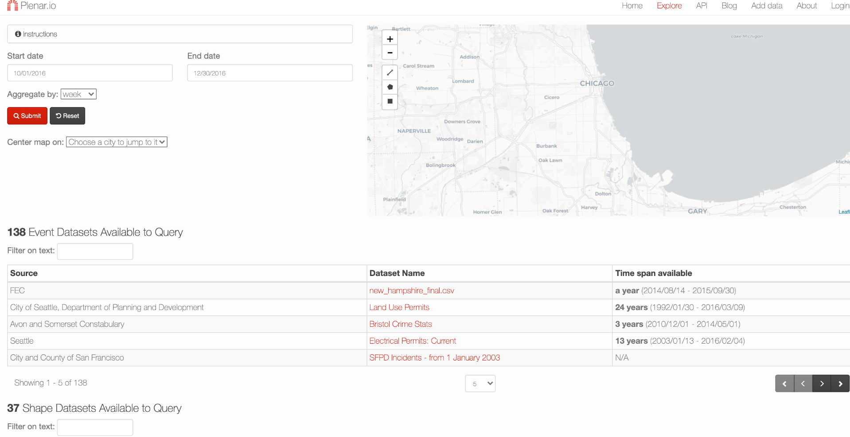
لقطات صورية للمنصة (1/ 2)
4- تجربة المستخدم
شمولية البيانات
أ
تقدم منصة بليناريو معلومات تفصيلية حول المؤشرات الرئيسية على مستوى المدينة والحي
التناسق المرئي
هـ
تأتي أقسام تحديد البيانات والخرائط والمؤشرات بشكل مميز وواضح، وتظهر الواجهة بصورة مرتبة دون وجود مكونات إضافية تعيق تنظيمها.
سهولة التنقل
و
يمكن للمستخدم تحديد البيانات والمواقع من الخريطة والبحث عن بيانات المؤشرات بسهولة.
Notes:
https://iuo.mohua.gov.in/portal/apps/MinimalGallery/index.html?appid=a450cb9dcb774b61af726245793b578e#viewer=6fadbf826c6a468cb145027f02780180
https://arquivo.pt/wayback/20141129064047/http://plenar.io/

Slide 13
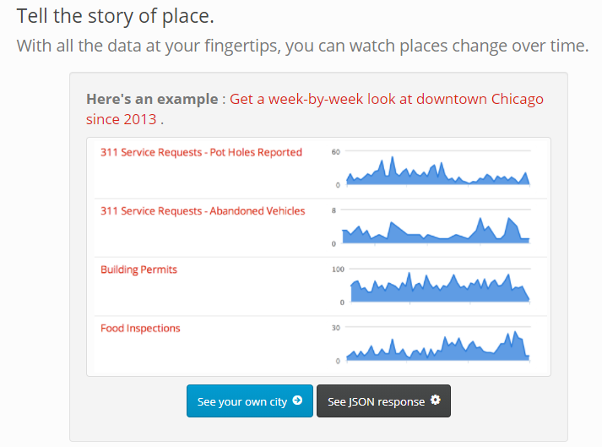
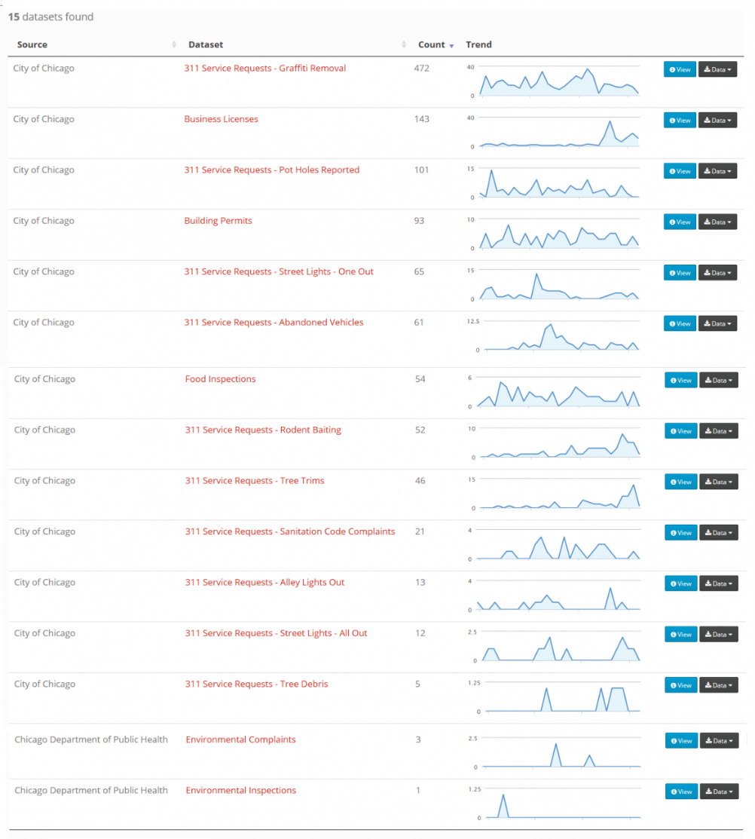
لقطات صورية للمنصة (2/ 2)
4- تجربة المستخدم
المصداقية والتحديث
ب
يتم تقديم معلومات تفصيلية حول المؤشر أسفل الخريطة، بما يشمل المعلومات المجمعة من أجهزة الاستشعار وكذلك المصادر الحكومية والرسمية الأخرى.
Notes:
https://news.uchicago.edu/story/spreadsheets-solutions-new-platform-enables-next-generation-open-city-data
https://arquivo.pt/wayback/20141129064047/http://plenar.io/

Slide 14

الشراكات
عمل المركز الحضري للحوسبة والبيانات على إنشاء مجموعة متنوعة وغنية بالشركاء من قطاعات مختلفة مثل الأوساط الأكاديمية والجهات الفيدرالية والمؤسسات والقطاع العام والأوساط الصناعية
المجتمعات
الأوساط الأكاديمية
القطاع الخاص
القطاع العام
جميع البيانات الخاصة بمشروع مجموعة الأشياء (AoT) تأتي في صورة بيانات مفتوحة، وستؤدي عملية مراجعة الأقران إلى تمكين التحسينات من خلال مساهمة المجتمع إضافة إلى توجيه عمليات تحديث منتظمة للتكنولوجيا على مدار سنوات متعددة
تم تحديد المواقع الأولية للعُقد وتطبيقات البيانات بناءً على عمليات التواصل مع المؤسسات المجتمعية والمجموعات البحثية لتمكين فئات المجتمع المحلي من استخدام البيانات لتحسين فهمهم لمجتمعاتهم وأحيائهم
المركز عبارة عن مبادرة بحثية أطلقتها جامعة شيكاغو بالتعاون مع مختبر أرجون الوطني، والتي تساهم في دمج نقاط القوة بصورة تكمل بعضهما البعض حيث يساهم المركز بنقاط قوته في العلوم الاجتماعية والاقتصادية والسياسية، بينما يساهم المختبر بنقاط قوته في العلوم الفيزيائية والهندسية
أبرم المركز شراكة مع مؤسسات أكاديمية أخرى على مر السنين مثل جامعة نورث وسترن وجامعة تكساس بمدينة دالاس وجامعة واشنطن ومدينة التكنولوجيا التعاونية
يعمل المركز على إبرام شراكات بصورة منتظمة مع القطاع الخاص والجهات الفاعلة في القطاعات بما يشمل مشاريع مختلفة
تلقى المركز المشورة والدعم في الناحية التقنية لمشروع مجموعة الأشياء (AoT) من العديد من الشركاء في القطاع مثل شركة إيه تي آند تي وشركة إي آر إم وشركة سيسكو وشركة مايكروسوفت وشنايدر إليكتريك وشركة إنتل وموتورولا
يوفر المركز للشركاء في القطاع فرصة تجربة التقنيات والخدمات المبتكرة، بينما يعمل في الوقت ذاته على دعم التعاون بين الأوساط الأكاديمية والصناعية في مجالات البحث والتطوير والتعليم والتدريب وتوعية الجمهور
تتعاون مدينة شيكاغو بمختلف إداراتها مع المركز في مشاريع متعددة فيما يخص تحليلات البيانات المتاحة للاستخدام العام والاستخدام الداخلي، وتستفيد المدينة أيضاً من بوابة منصة بليناريو في اتخاذ قرارات سياسية قائمة على الأدلة
يبرم المركز شراكات مع المختبرات والمؤسسات الوطنية لدعم وتعزيز قدراته، ومن بين أبرزهم مختبر أرجون الوطني ومختبر لورانس بيركلي الوطني
حصل مشروع مجموعة الأشياء (AoT) على التمويل من مؤسسة العلوم الوطنية الأمريكية
Notes:
http://www.urbanccd.org/about#partners

Slide 15
الدروس المستفادة
4- تجربة المستخدم
يستفيد المركز من نقاط القوة التي يتمتع بها مختبر أرجون الوطني في العلوم الفيزيائية والهندسية، بينما يستفيد المختبر من نقاط القوة التي يتمتع بها المركز في العلوم الاجتماعية والاقتصادية والسياسية. وينشئ المركز أدوات بحثية حوسبية ويعمل على قيادة المبادرات التي تهدف إلى الجمع بين الباحثين الأكاديميين والجهات الحكومية والشركات المعمارية ومؤسسات القطاع الخاص والمتطوعين المدنيين لبذل جهود طموحة من أجل فهم المدن الأمريكية وتحسينها
يجمع المركز بين العلماء والطلاب من مختلف التخصصات إضافة إلى الجهات الحكومية والمنظمات والأفراد لاستكشاف الفرص التي تمزج بين التكنولوجيا وعلوم الحاسب الآلي والعلوم الحسابية والرياضية للتأثير على فهم التعقيد متعدد الأبعاد للمدن
توفر منصة بليناريو للمستخدمين نظاماً للبحث عن البيانات المفتوحة الذي يتيح لهم تحديد منطقة على الخريطة واختيار الفترة الزمنية التي يبحثون عنها، ثم تتيح لهم رؤية وتحليل البيانات من عدة مصادر متاحة لهذه المنطقة والفترة الزمنية المحددة. ويمكن للمستخدمين تنقيح عملياتهم البحثية مع إنتاج صور مرئية لنتائج هذه العمليات إضافة إلى تنزيلها لإجراء مزيد من التحليلات. وتدعم منصة بليناريو أيضاً واجهات برمجة التطبيقات المخصصة للمطورين بهدف بناء الأدوات والخدمات المرتبطة بتحليل البيانات
تتيح منصة بليناريو للعلماء اختيار المنطقة الجغرافية، وتحديد توافر البيانات واستخراج مجموعة متكاملة من مجموعات البيانات المحددة لفترة زمنية معينة لإجراء مزيد من التحليلات. ومن خلال دمج البيانات عبر مصادر بيانات متعددة وفقاً لفترات زمنية ومناطق جغرافية محددة، تتيح منصة بليناريو للعلماء إمكانية تطبيق الأدوات الرياضية والحسابية لتحسين فهمهم للتحديات الحضرية، بدءاً من العنف والجرائم في مرحلة الشباب مروراً بمعدلات التخرج وصولاً إلى مرحلة التوظيف والتدهور الاقتصادي واسترجاع النشاط
Notes:
http://www.urbanccd.org/about#about-urbanccd
http://www.urbanccd.org/urban-science#urbanscience

